Slide 1

Просветительский проект
«Финансовая безопасность в образовательных организациях»
Направление практики: финансовое просвещение детей и молодежи
Наименование субъекта: Самарская область
Автор практики: Министерство образования Самарской области; ПАО Сбербанк, ГУ МВД по Самарской области
Шурунова Е.Л. , (846)979-79-62, rcfg63@yandex.ru

Slide 2
Проект ПАО «Сбербанк», ГУ МВД по Самарской области и министерства образования Самарской области
мои финансы
Цель
Участники
Около 700 советников директора образовательных организаций по воспитанию и взаимодействию с детскими общественными организациями прошли обучающий семинар в сентябре 2024 года
Проект призван помочь школьникам и студентам и их родителям научиться ответственному отношению к своим финансам, а также предотвращению злоупотреблений в финансовой сфере.

Slide 3
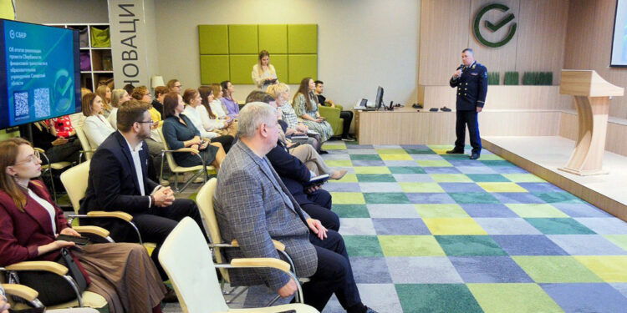
Октябрь - ноябрь 2024 года проведено 1 118 занятий для обучающихся 1-11 классов и студентов 1- 4 курсов СПО
(25426 чел.)
Проект
ПАО «Сбербанк»
ГУ МВД по Самарской Области министерство образования
Самарской области

Slide 4

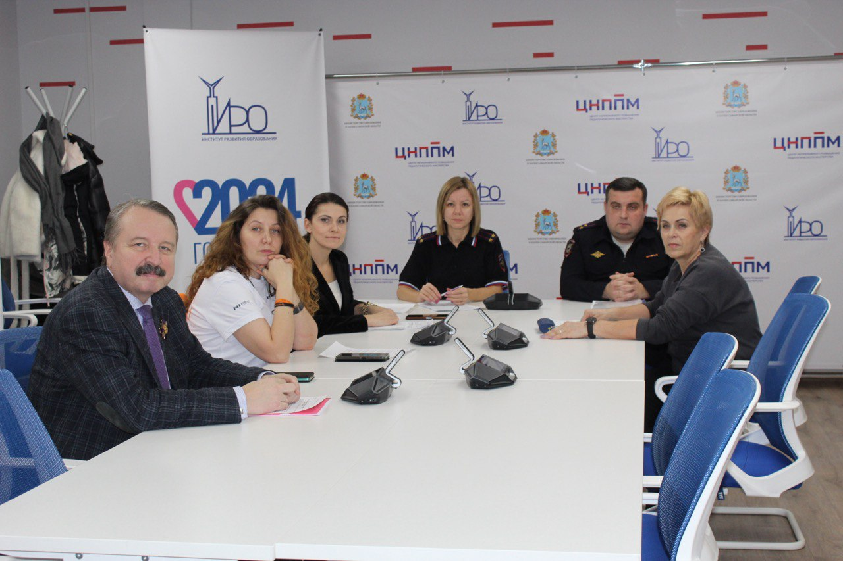
Проект
ПАО «Сбербанк»
ГУ МВД по Самарской Области министерство образования
Самарской области

